Slide 1


الدراسات الاجتماعية
الصف الرابع الابتدائي/الفصل الدراسي الأول

Slide 2

افتتاحية الدرس

Slide 3

الدرس الثالث
نِظام الحُكْم
ما نظام الحكم في وطني؟
ما الحكومة؟ وماذا تقدم لنا؟
النظام الذي يُدار به الوطن المملكة العربية السعودية دولة عربية إسلامية، ذات سيادة تامة، دينها الإسلام،
ودستورها كتاب الله تعالى وسنة رسوله صلى الله عليه وسلم، ولغتها هي اللغة العربية، وعاصمتها
مدينة الرياض..
وتقوم الحكومة في المملكة العربية السعودية على النظام الأساسي للحكم.

Slide 4

للاطلاع
النظام الأساسي للحكم:
هو الوثيقة الرسمية التي تحدد المبادئ العامة
للدولة، وتنظم شؤونها السياسية والاقتصادية
والاجتماعية، وتبين الحقوق والواجبات للمواطنين
والدولة.

Slide 5


نظام الحكم في المملكة العربية السعودية هو نِظام مَلَكي.
يكون الحكم في المملكة العربية السعودية في أبناء الملك عبدالعزيز بن
عبدالرحمن الفيصل آل سعود وأبناء الأبناء، ويُبايَع الأصلح منهم للحكم على
كتاب الله تعالى وسنة رسوله صلى الله عليه وسلم.
صاحب السمو الملكي
ولي العهد
خادم الحرمين الشريفين
الملك
نائب رئيس
مجلس الوزراء
رئيس
مجلس الوزراء

Slide 6
البَيْعَة:
هي المبايعة على الطاعة، وتكون في العَلَن للملك ولولي العهد على القرآن
الكريم والسنة النبوية.
نشاط 1
بالاستعانة بمصادر التعلم يذكر الطلبة تاريخ مبايعة خادم الحرمين الشريفين
الملك سلمان بن عبدالعزيز آل سعود ملكاً على البلاد.
تمت مبايعة خادم الحرمين الشريفين الملك سلمان بن عبد العزيز، ملكاً للمملكة العربية السعودية، في 3 ربيع الثاني 1436 هـ الموافق 23 يناير 2015م بعد وفاة الملك عبد الله بن عبد العزيز آل سعود

Slide 7


ماذا تقدم حكومة وطني؟
تحمي عقيدة الإسلام.
تُعمِّر الحرمين الشريفين، وتخدم المسلمين.
تدافع عن الوطن.
تحافظ على وحدة الوطن.
تطوّر الوطن
تحمي حقوق الإنسان.
تعتني بالأسرة والمجتمع.
توفر التعليم.
تخدم المواطنين والمقيمين

Slide 8
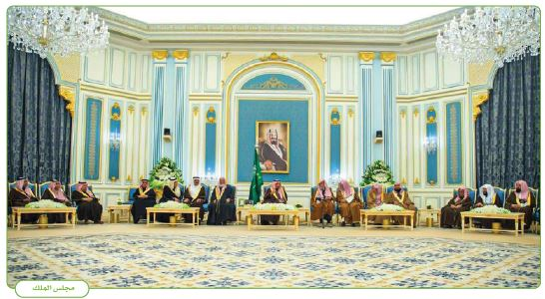
نشاط ٢
مجلس الملك ومجلس ولي العهد مفتوحان لكل مواطن.
نفهم من هذا ما يأتي:
الحكومة في المملكة العربية السعودية مسؤولة عن كل مواطن.
العدل أساس الحكم في وطني.
كل من له شكوى أو مظلمة، من حق كل فرد مخاطبة السلطات العامة فيما يعرض له من الشؤون، وعلى رأسها مجلس الملك ومجلس ولى العهد

Slide 9

انتهى الدرس

